Slide 1
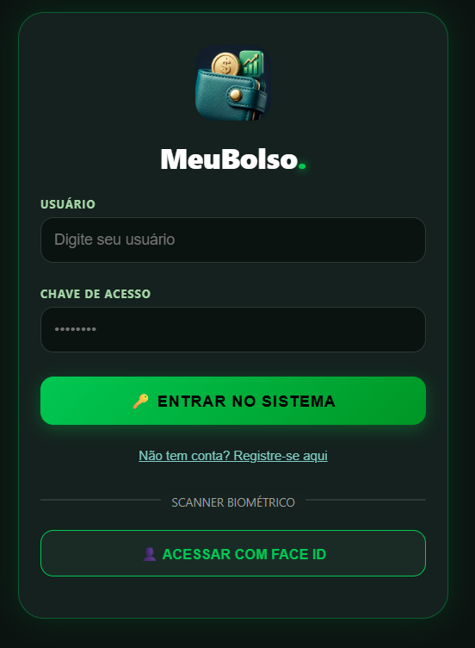
MeuBolso
Controle financeiro e câmbio no celular
Atividade Prática 02 — Desenvolvimento de Aplicativos Móveis
Guilherme Belem — 114031
João Victor Camargo — 113803
Notes:
Apresentar o MeuBolso: um app para controlar finanças e entender o custo de comprar moeda estrangeira.

Slide 2


A ideia
Problema
Público-alvo
Difícil acompanhar as finanças do dia a dia e entender as taxas e o IOF ao comprar moeda estrangeira.
Quem quer controlar o dinheiro de forma simples e viajantes que precisam converter moedas sem complicação.
Notes:
O problema e para quem o app foi pensado.

Slide 3




O que o app faz
Finanças
Cotações
Cadastro de receitas e despesas, com saldo automático.
Moedas em tempo real pela AwesomeAPI.
Calculadora de IOF
Onde comprar
Espécie (1,1%) ou cartão (4,38%), com o total.
Leva você direto à corretora: Nomad, Binance, Western Union ou Wise.
Notes:
Os quatro recursos principais que já funcionam no app.

Slide 4

Como funciona
1
2
3
4
5
Home / Dashboard
Extrato
Novo cadastro
Cotações
Compra de moeda
PWA: HTML5, CSS3 e JavaScript
Instala no celular e funciona como um aplicativo de verdade.
Notes:
Cinco telas, em sequência. O app é um PWA: um site que se instala no celular.

Slide 5




Próximos passos
Notificações
Face ID
Gráficos
Alerta quando dólar ou euro atingir a meta definida.
Mais segurança no acesso ao app.
Variação das moedas nos últimos 7 e 30 dias.
github.com/HeyCamargo
Notes:
O que vem depois: alertas, Face ID e gráficos históricos. Código no GitHub.

